Slide 1
傅里叶变换
傅里叶变换原理
讲师：李立宗

Slide 2
本章目标
掌握傅里叶变换的原理
掌握傅里叶变换的实现方法
掌握高通滤波的原理
掌握获取图像边缘的方法
掌握低通滤波的原理
掌握模糊图像边缘的方法

Slide 3

本节目标
了解频域的概念
掌握傅里叶变换的基本原理

Slide 4
傅里叶变换原理
空域
频域

Slide 5
傅里叶变换原理
操作 | 00:00 | 00:01 | 00:02 | 00:03 | 00:04 | 00:05 | 00:06 | 00:07 | 00:08 | 00:09 | 00:10 | 00:11
冰糖 | 1 | 1 | 1 | 1 | 1 | 1 | 1 | 1 | 1 | 1 | 1 | 1
红豆 | 3 | 0 | 3 | 0 | 3 | 0 | 3 | 0 | 3 | 0 | 3 | 0
绿豆 | 2 | 0 | 0 | 2 | 0 | 0 | 2 | 0 | 0 | 2 | 0 | 0
西红柿 | 4 | 0 | 0 | 0 | 4 | 0 | 0 | 0 | 4 | 0 | 0 | 0
纯净水 | 1 | 0 | 0 | 0 | 0 | 1 | 0 | 0 | 0 | 0 | 1 | 0

Slide 6
傅里叶变换原理
操作 | 00:00 | 00:01 | 00:02 | 00:03 | 00:04 | 00:05 | 00:06 | 00:07 | 00:08 | 00:09 | 00:10 | 00:11
冰糖 | 1 | 1 | 1 | 1 | 1 | 1 | 1 | 1 | 1 | 1 | 1 | 1
红豆 | 3 | 0 | 3 | 0 | 3 | 0 | 3 | 0 | 3 | 0 | 3 | 0
绿豆 | 2 | 0 | 0 | 2 | 0 | 0 | 2 | 0 | 0 | 2 | 0 | 0
西红柿 | 4 | 0 | 0 | 0 | 4 | 0 | 0 | 0 | 4 | 0 | 0 | 0
纯净水 | 1 | 0 | 0 | 0 | 0 | 1 | 0 | 0 | 0 | 0 | 1 | 0
时域
每隔1分钟放1块【冰糖】
每隔2分钟放3粒【红豆】
每隔3分钟放2粒【绿豆】
每隔4分钟放4块【西红柿】
每隔5分钟放1杯【纯净水】
频域

Slide 7
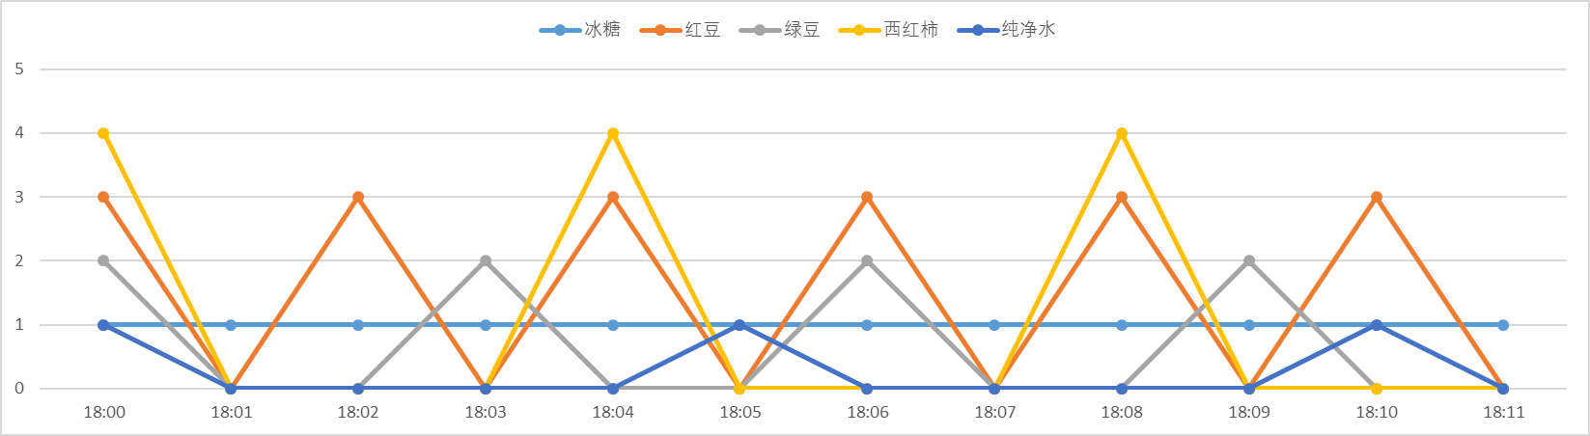
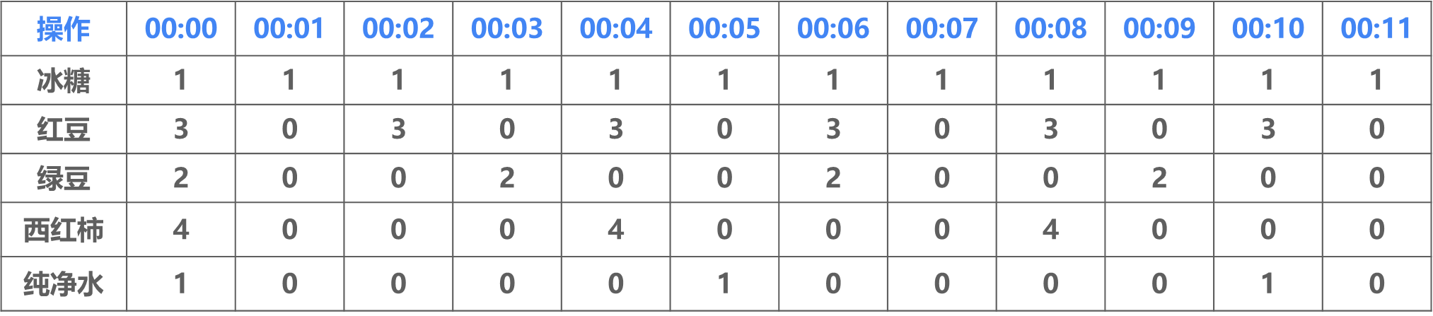
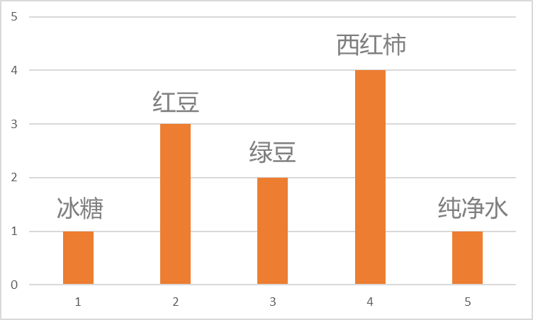
傅里叶变换原理
时域
每隔1分钟放1块【冰糖】
每隔2分钟放3粒【红豆】
每隔3分钟放2粒【绿豆】
每隔4分钟放4块【西红柿】
每隔5分钟放1杯【纯净水】
频域

Slide 8
傅里叶变换原理
时域
横坐标是时间
每隔1分钟放1块【冰糖】
每隔2分钟放3粒【红豆】
每隔3分钟放2粒【绿豆】
每隔4分钟放4块【西红柿】
每隔5分钟放1杯【纯净水】
频域
横坐标是
周期
频率的倒数

Slide 9
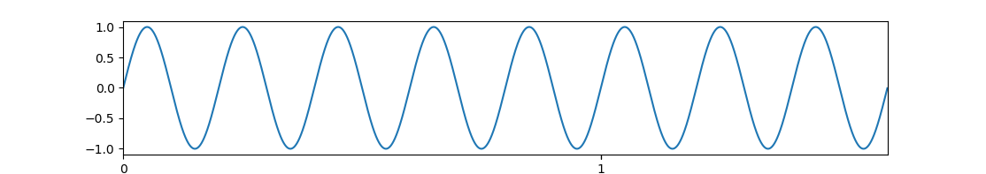
傅里叶变换原理
5个周期正弦周期
振幅为1
频率为5
时域角度
横坐标是时间(秒)

Slide 10
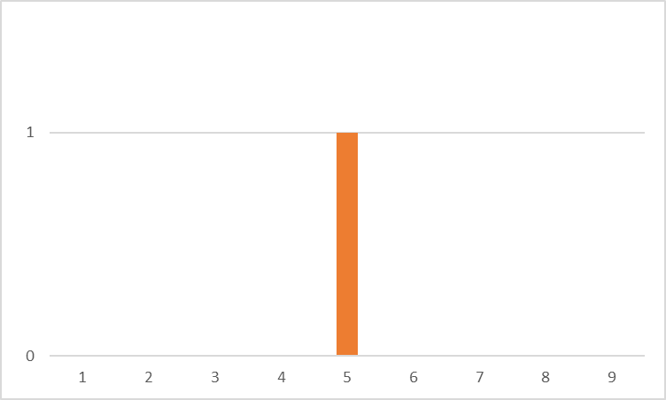
傅里叶变换原理
5个周期正弦周期
振幅为1
频率为5
时域角度
横坐标是时间(秒)
振幅
频域角度
频率

Slide 11
傅里叶变换原理
5个周期正弦周期
振幅为1
频率为5
时域角度
可逆
横坐标是时间(秒)
振幅
频域角度
频率

Slide 12

傅里叶变换原理
R
G
B

Slide 13
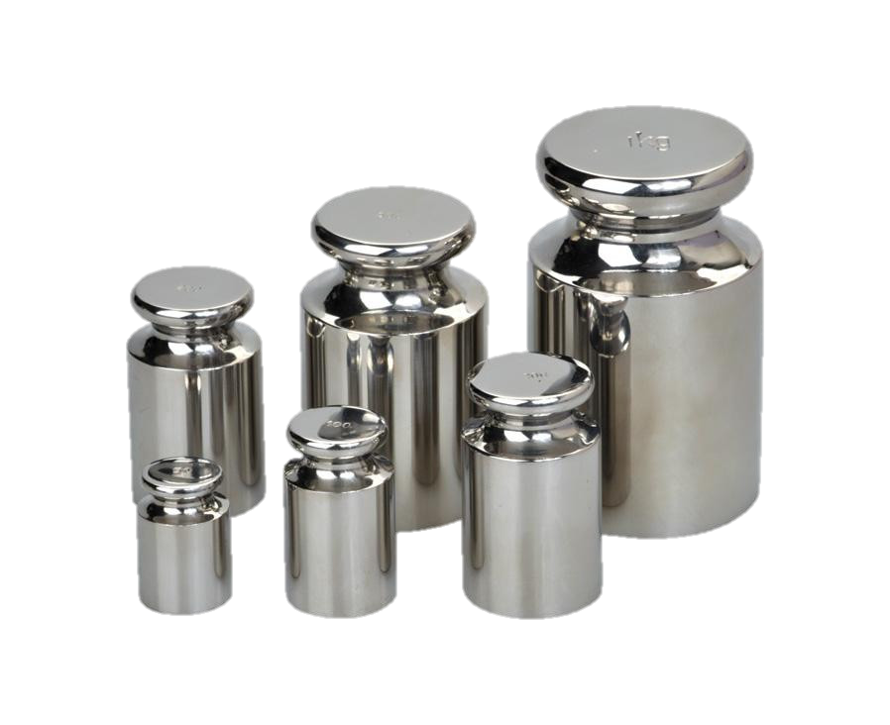
傅里叶变换原理

Slide 14
傅里叶变换原理
68元
10元
5元
2元
1元
6张
1张
1张
1张

Slide 15
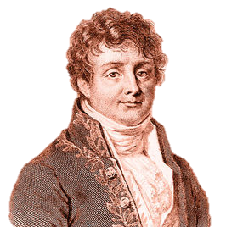
傅里叶变换原理
任何连续周期信号，可以由一组适当的正弦曲线组合而成。
——傅里叶

Slide 16
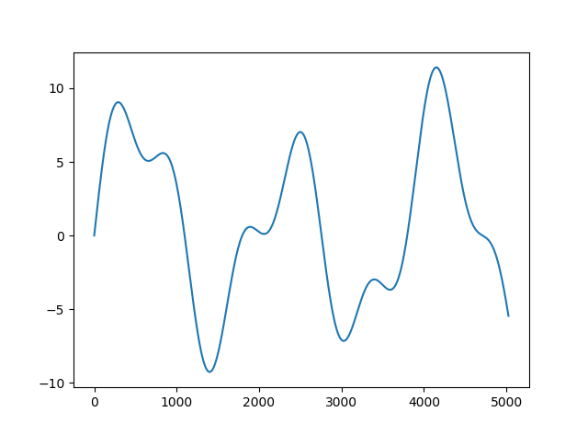
傅里叶变换原理
f(x)=3*np.sin(0.8*x)+7*np.sin(1/3*x)+2*np.sin(0.2*x)

Slide 17
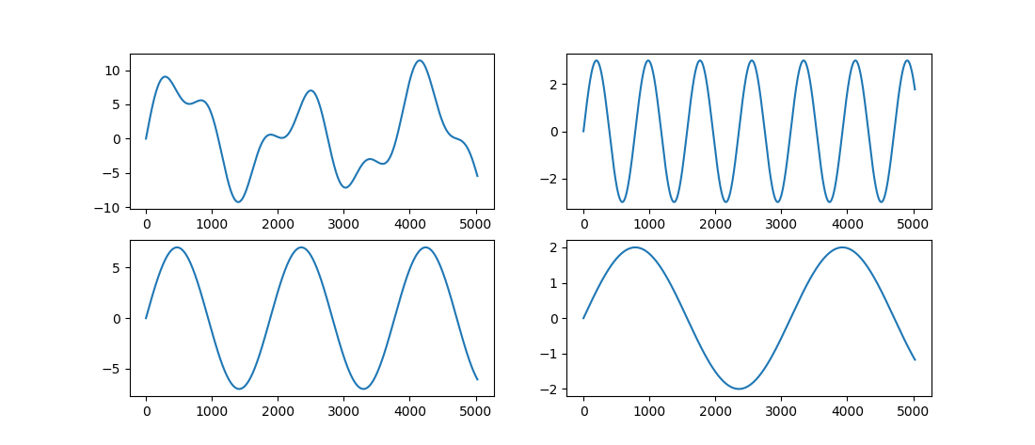
傅里叶变换原理
y=3*np.sin(0.8*x)+7*np.sin(1/3*x)+2*np.sin(0.2*x)
y1=3*np.sin(0.8*x)
y2=7*np.sin(0.5*x)
y3=2*np.sin(0.2*x)

Slide 18
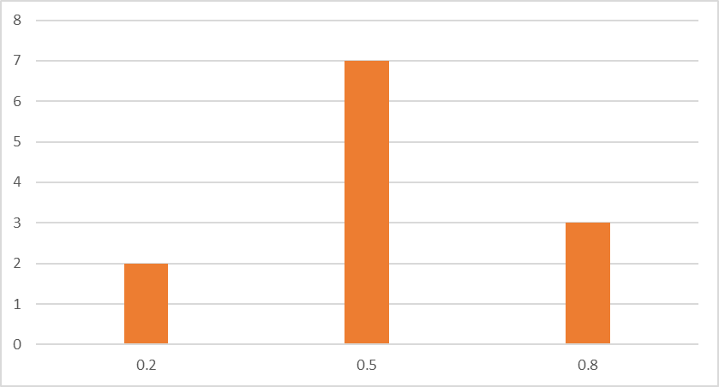
傅里叶变换原理
y=3*np.sin(0.8*x)+7*np.sin(1/3*x)+2*np.sin(0.2*x)
y1=3*np.sin(0.8*x)
y2=7*np.sin(0.5*x)
y3=2*np.sin(0.2*x)
可逆

Slide 19
傅里叶变换原理
考虑更精准的时间问题

Slide 20
傅里叶变换原理
某饮料制作流程
操作 | 18:00
冰糖 | 1
红豆 | 3
绿豆 | 2
西红柿 | 4
纯净水 | 1
操作 | 开始时间
冰糖 | 18:00:00
红豆 | 18:00:12
绿豆 | 18:00:28
西红柿 | 18:00:47
纯净水 | 18:00:55
周期时间以此类推
相位

Slide 21
傅里叶变换原理
相位
与时间差有关的一个表述。
不是同时开始的一组余弦函数，在叠加时要体现开始的时间。

Slide 22
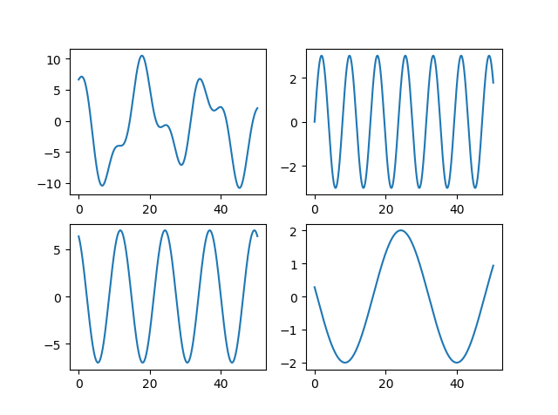
傅里叶变换原理
相位
y=3*np.sin(0.8*x)+7*np.sin(1/3*x+2)+2*np.sin(0.2*x+3)
y1=3*np.sin(0.8*x)
y2=7*np.sin(0.5*x+2)
y3=2*np.sin(0.2*x+3)
开始的起点不一致。

Slide 23
傅里叶变换原理
提供了另外一个观察问题的维度
空域
傅里叶变换
频域

Slide 24
总结
频域
傅里叶变换原理

